Slide 1

國立臺北科技大學 電子工程研究所 碩 士 班 畢 業 論 文 口 試
設計與實作工廠即時監控資訊系統
Design and Development of the Factory Real-Time Information Monitoring System
報告者：林清河
指導教授：黃士嘉 教授
日期：2020.11.21
Notes:
先自我介紹
姓名、表明在職身分、公司及工作內容
大概20-30秒

Slide 2
Outline
研究動機
研究目的
系統設計
系統開發成果
結論
參考文獻

Slide 3
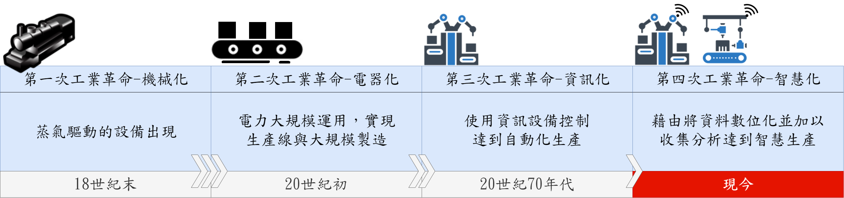
研究動機(1/2)
協助傳統工廠升級，邁向工業 4.0-智慧化。
為達到智慧化，須先收集工廠內工具機的各項資訊。

Slide 4
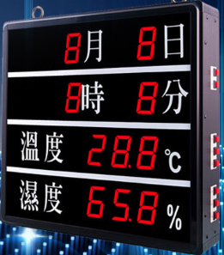
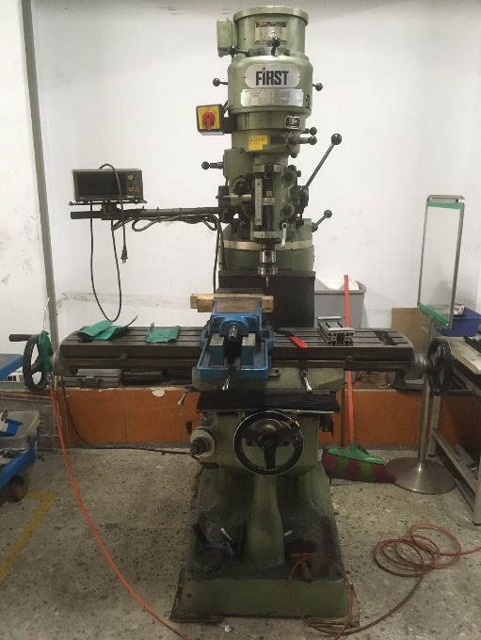
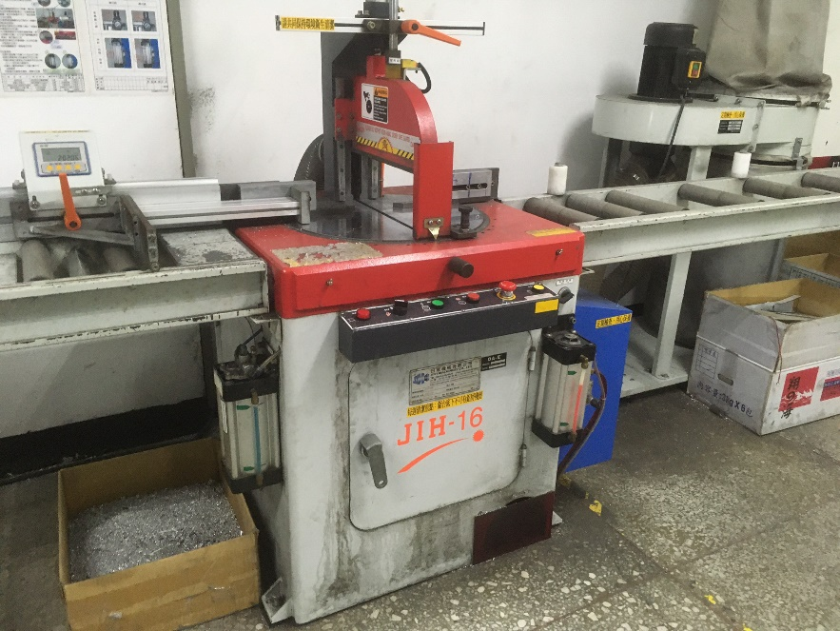
研究動機(2/2)
傳統工廠現行方式:
只能看到當下的資訊，無法查詢過往的資料。
若無人在現場就不知道工具機出現問題。

Slide 5
研究目的
無須汰換現有工具機設備。
工具機旁邊安裝感應裝置即可。
使用電腦、智慧型裝置監控。
01
自動收集及保存資料
增加資料
傳輸能力
解決缺乏遠端
即時監控方式
02
03

Slide 6
系統設計(1/2)
利用感應裝置(WeMos D1 WiFi)，控制各種感應模組運作來讀取工具機的資料。
依照工具機特性選擇適合的感應模組安裝。
感應模組名稱 | 參數 | 說明
溫濕度模組 | 溫度 | 測量範圍：0〜50℃ 精準度：±2℃
 | 濕度 | 測量範圍：20〜90％ 精準度：±5％
重量模組 | 重量 | 範圍：0〜500(g)
火光感應模組 | 火光反應 | 通電：有火光反應 沒通電：無火光反應
一氧化碳感應模組 | 一氧化碳 | 通電：一氧化碳濃度超過警戒 沒通電：一氧化碳濃度正常
電源控制 | 控制通電 | 打開：通電 關閉：沒通電

Slide 7
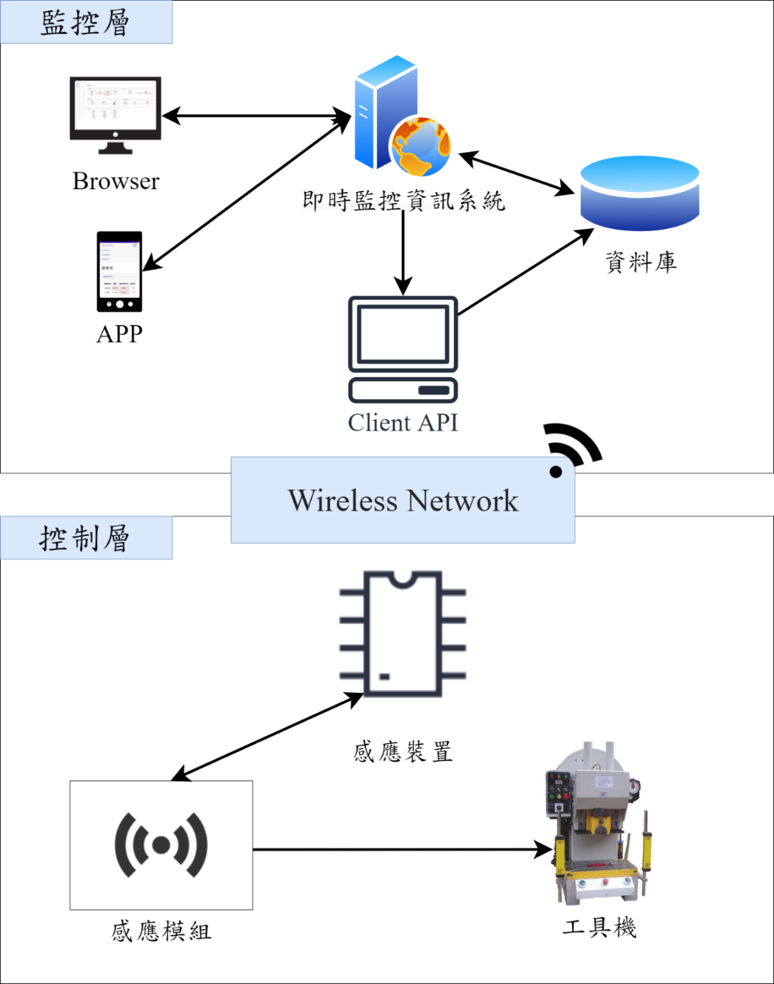
系統設計(2/2)
系統架構:
監控層:將資訊依據使用者 的設定即時顯示所設計的 畫面上，以達到即時監控的目的。
控制層:主要作為與工具機 溝通的媒介。

Slide 8
系統開發成果(1/12)
儀表板
感應裝置設定
即時監控資訊系統
報表資料
感應模組設定

Slide 9
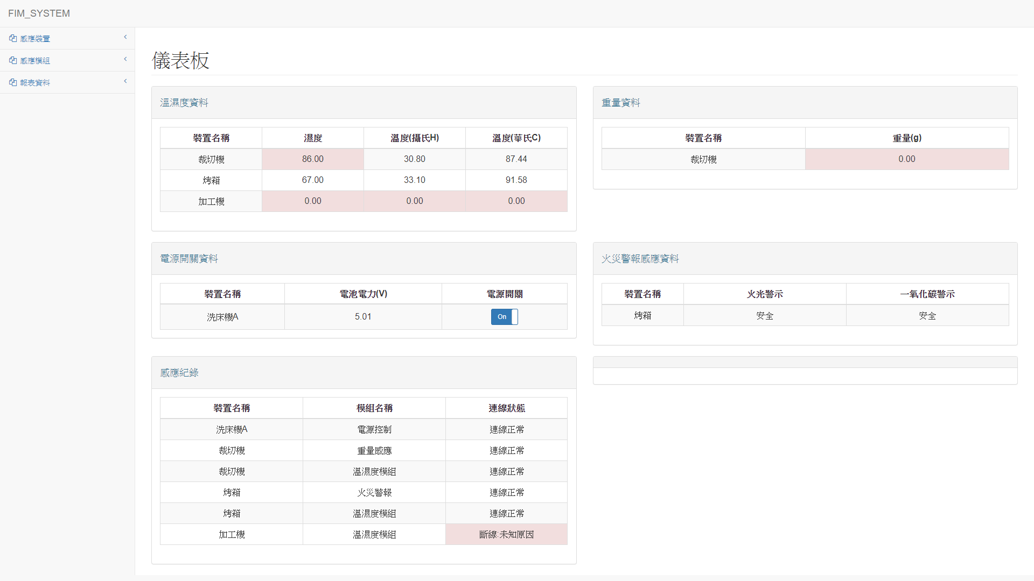
系統開發成果(2/12)
即時監控資訊系統-儀表板:
異常狀態的底色顯示不同，用以提醒管理人員。
Notes:
用demo表達

Slide 10
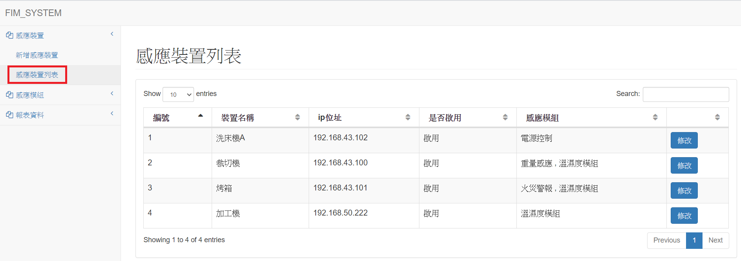
系統開發成果(3/12)
即時監控資訊系統-感應裝置設定:
隨工廠特性增減感應裝置。

Slide 11
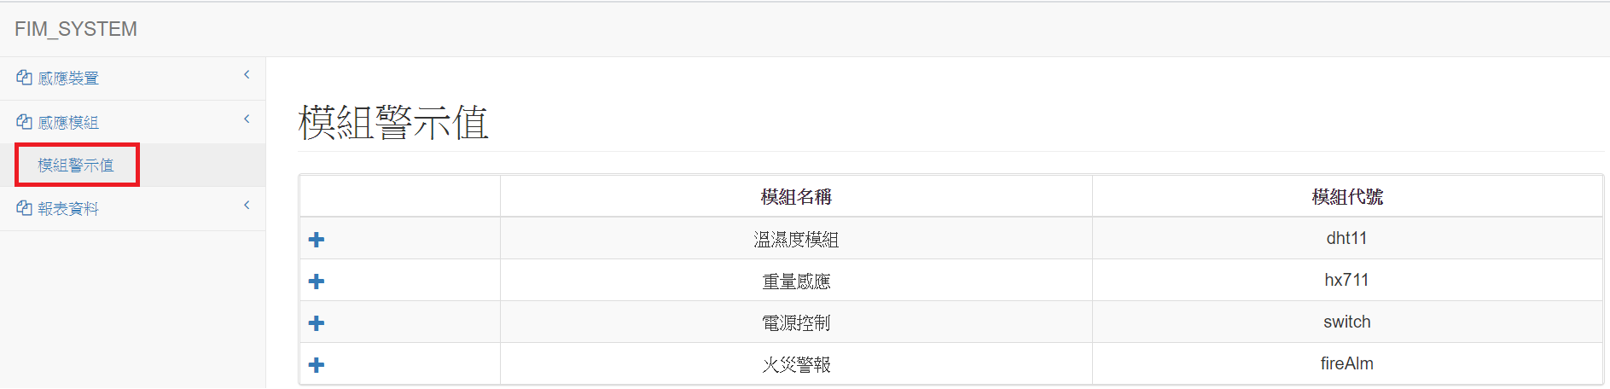
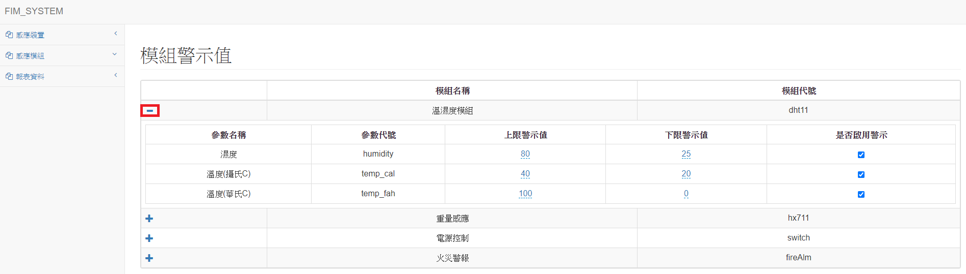
系統開發成果(4/12)
即時監控資訊系統-感應模組設定:
用以設定警示值。

Slide 12
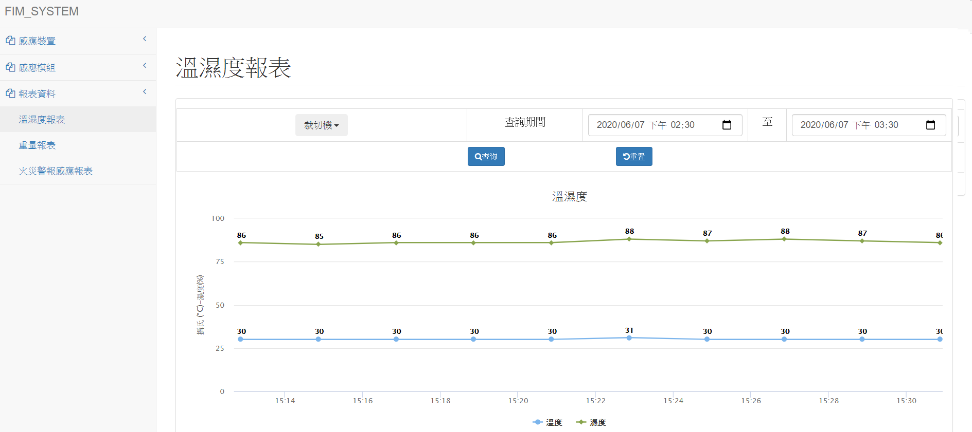
系統開發成果(5/12)
即時監控資訊系統-報表資料:
溫濕度資料。

Slide 13
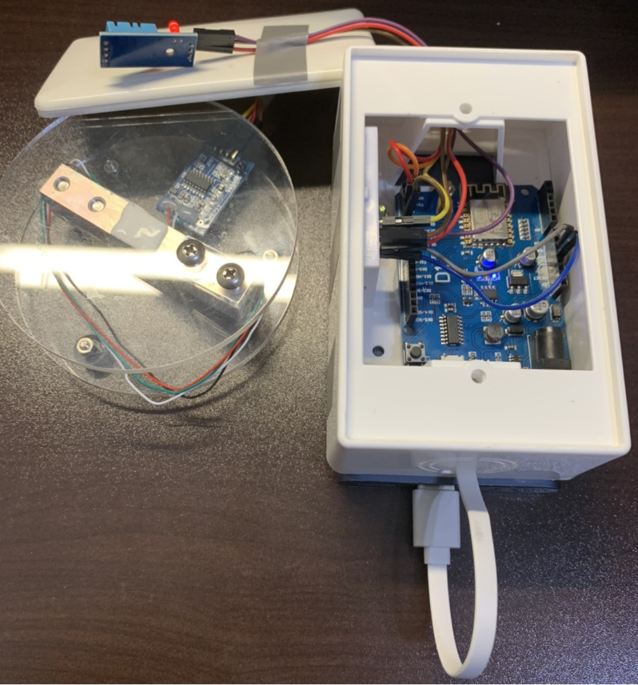
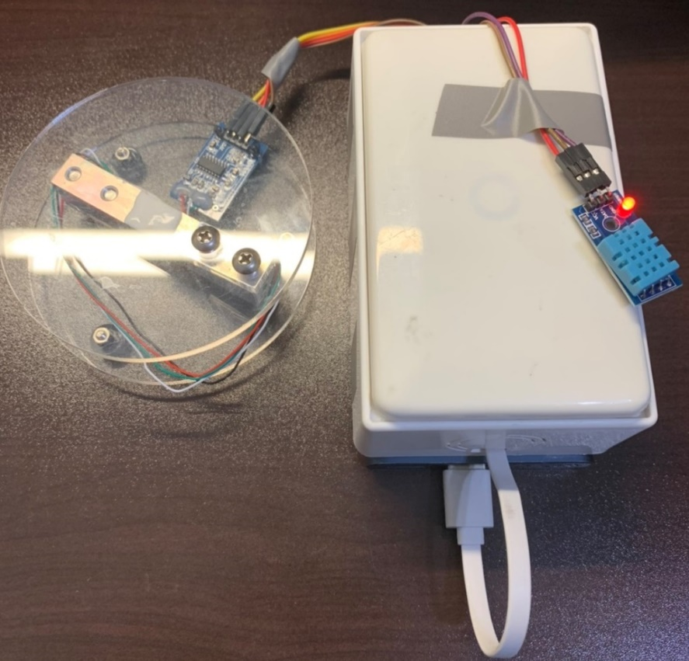
系統開發成果(6/12)
溫濕度及重量感應模組:
溫濕度感應
重量感應
Notes:
Demo

Slide 14
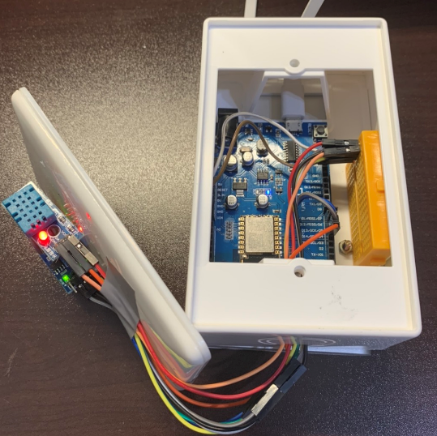
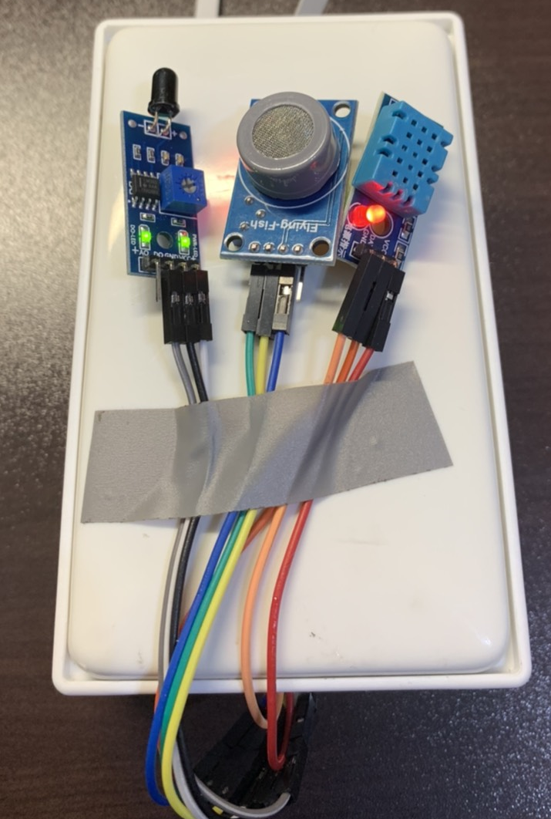
系統開發成果(7/12)
溫濕度及火災警報模組:
一氧化碳檢測
溫濕度感應
火光感應

Slide 15
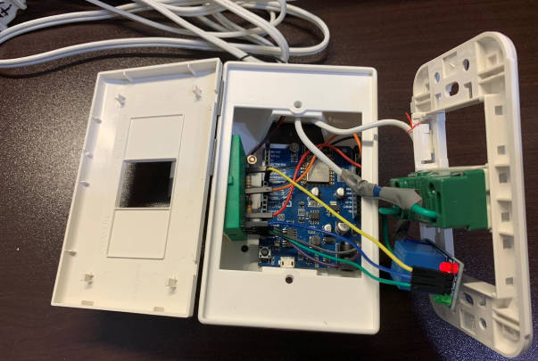
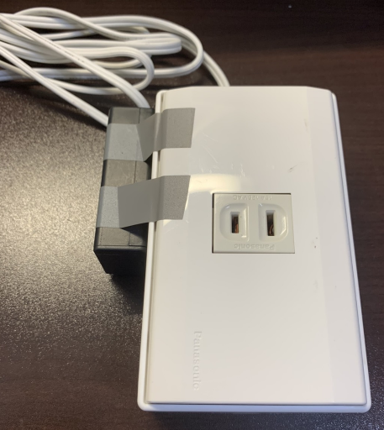
系統開發成果(8/12)
電源控制模組:
電源控制

Slide 16
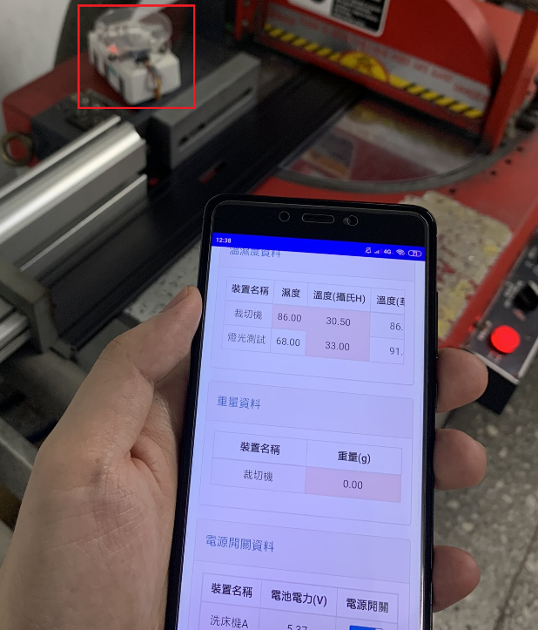
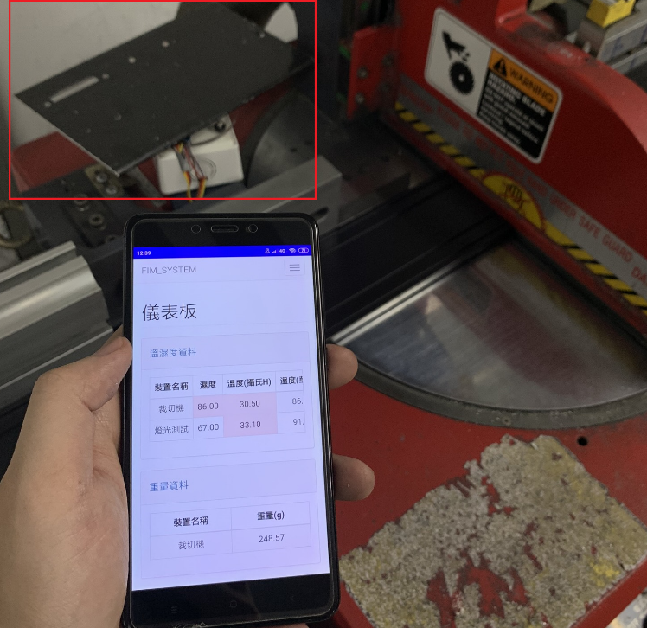
系統開發成果(9/12)
工廠實驗-裁切機:

Slide 17
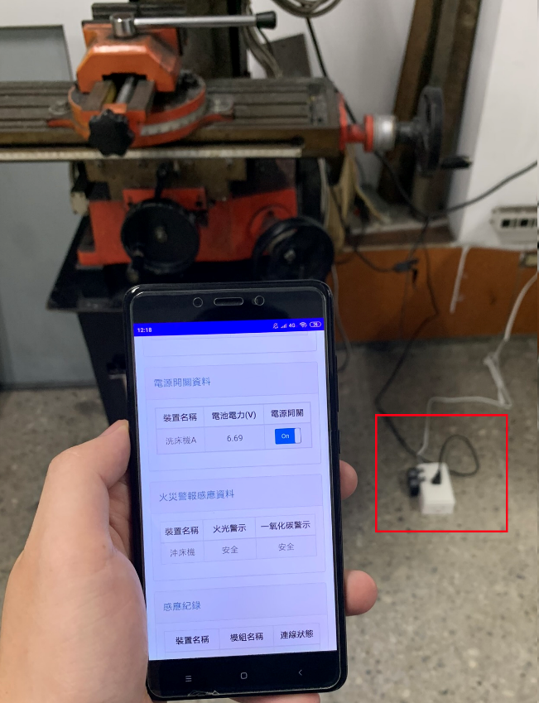
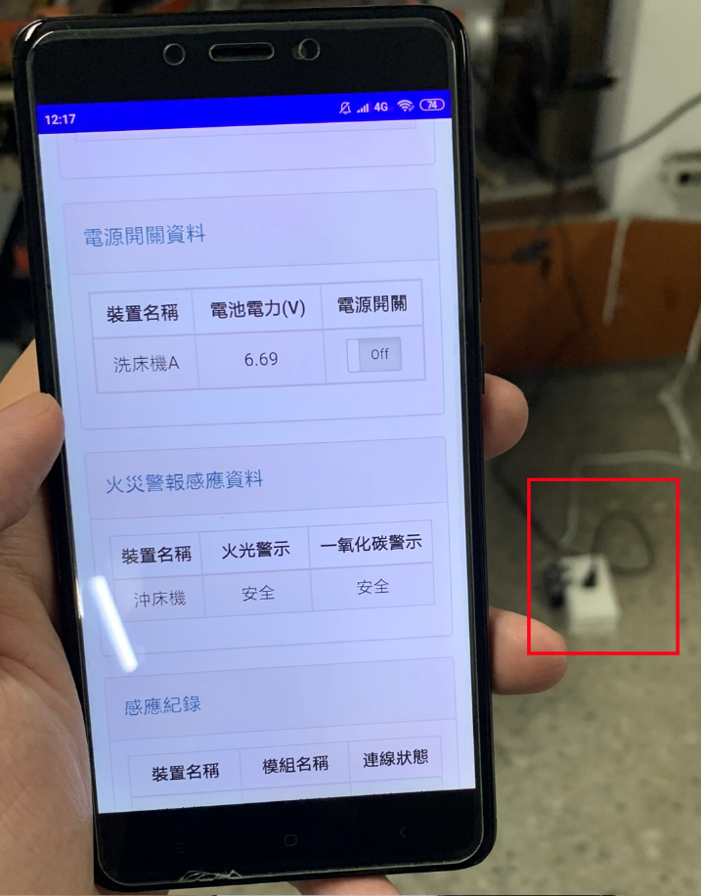
系統開發成果(10/12)
工廠實驗-洗床機:

Slide 18
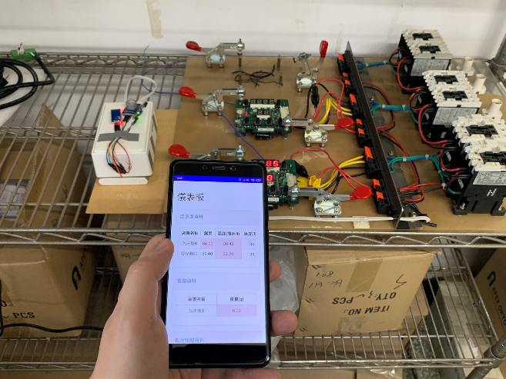
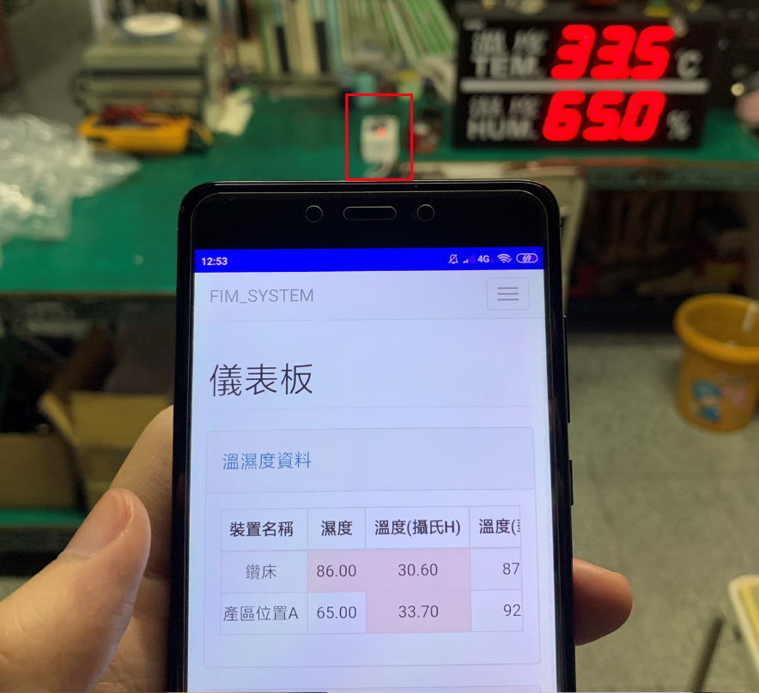
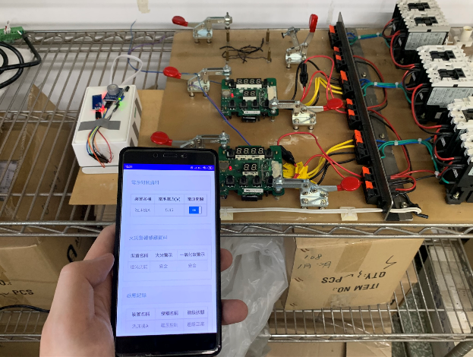
系統開發成果(11/12)
工廠實驗-廠區任意位置:

Slide 19
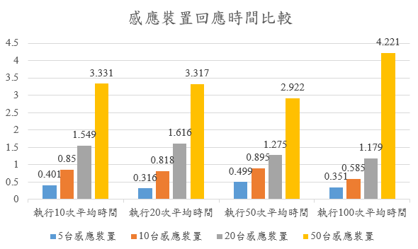
系統開發成果(12/12)
即時監控傳輸實驗:
模擬分別連接5台、10台、20台、50台感應裝置的傳輸時間。
測試10次、20次、50次及100次，每次間隔5秒計算其平均回應時間。
Notes:
拿出尿布demo溫濕度及重量
用打火機測試火光

Slide 20
結論
工廠即時監控資訊系統:
利用外接感應裝置自動收集工具機資料並儲存在資料庫中。
利用無線網路傳輸資料。
透過電腦或智慧型裝置監控，連接50台感應裝置下回應時間仍在5秒內。
依照目前工具機的即時運作狀態，搭配過往的資料調整工廠產能，為工廠的智慧化目標作準備。

Slide 21
參考文獻(1/2)
[1] J. Schlechtendahl, M. Keinert, F. Kretschmer, A. Lechler, and A. Verl, “Making Existing Production Systems Industry 4.0-Ready,“ Production Engineering, vol. 9, no. 1, pp. 143-148, 2015.
[2] F. Griffiths and M. Ooi, “The Fourth Industrial Revolution - Industry 4.0 and IoT,” IEEE Instrumentation & Measurement Magazine, vol. 78, pp. 218-235, Feb. 2019.
[3] D. Raposo, A. Rodrigues, S. Sinche, J. S. Silva, and F. Boavida, “Industrial IoT Monitoring: Technologies and Architecture Proposal,” Sensors, vol. 18, no. 10, pp. 3658, Oct. 2018.
[4] Dandan Zhang, Zhiqiang Wei, and Yongquan Yang, “Research on Lightweight MVC Framework based on Spring MVC and Mybatis,” in Proc. Sixth International Symposium on Computational Intelligence and Design (ISCID) 2013, Oct. 2013, ISBN 978–1-4799-0906-3.
[5] Leff Avraham, Rayfield, and James T, “Web-Application Development Using the Model/View/Controller design Pattern,” in Proc IEEE Enterprise Distributed Object Computing Conference, pp. 118-127, Sept. 2001.
[6] Ethan Marcotte, Responsive Web Design, A List Apart, May 2010.
[7] Amy Schade, Responsive Web Design (RWD) and User Experience, Nielson Norman Group, May 2014.
[8] “WebView”[Online]. Available: https://developer.android.com/reference/android/webkit/WebView. [Accessed: 6-Aug-2020]
[9] “Arduino“[Online]. Available: https://blog.jmaker.com.tw/arduino-tutorials-1/. [Accessed: 6-Aug-2020]
[10] “WeMos D1 WiFi”[Online]. Available: https://www.instructables.com/id/Programming-the-WeMos-Using-Arduino-SoftwareIDE/. [Accessed: 6-Aug-2020]
[11] “dht11”[Online]. Available: https://iscixin.github.io/freakhq/DHT11/. [Accessed: 6-Aug-2020]
[12] “Hx711”[Online]. Available: https://blog.jmaker.com.tw/hx711_set/. [Accessed: 6-Aug-2020]
[13] “FileAlame”[Online]. Available: https://circuitdigest.com/microcontroller-projects/arduino-flame-sensor-interfacing. [Accessed: 6-Aug-2020]

Slide 22
參考文獻(2/2)
[14] “Mq-7”[Online]. Available: http://www.learningaboutelectronics.com/Articles/MQ-7-carbon-monoxide-sensor-circuit-with-arduino.php. [Accessed: 6-Aug-2020]
[15] “Arduino ide”[Online]. Available: https://www.arduino.cc/. [Accessed: 6-Aug-2020]
[16] “Api”[Online]. Available: https://pydoing.blogspot.com/2011/05/java-understanding-of-java-api.html. [Accessed: 6-Aug-2020]
[17] “Eclipse”[Online]. Available: https://www.eclipse.org/. [Accessed: 6-Aug-2020]
[18] “Apache Tomcat”[Online]. Available: http://tomcat.apache.org/. [Accessed: 6-Aug-2020]
[19] “Mysql”[Online]. Available: http://www.mysql.com/documentation. [Accessed: 6-Aug-2020]
[20] “Hibernate”[Online]. Available: https://www.tutorialspoint.com/hibernate/hibernate_architecture.htm. [Accessed: 6-Aug-2020]
[21] “SiteMesh”[Online]. Available: https://sites.google.com/site/wintestsite1/my-blog/sitemesh-an-introduction. [Accessed: 6-Aug-2020]
[22] “jquery”[Online]. Available: https://jquery.com/. [Accessed: 6-Aug-2020]
[23] “Bootstrap”[Online]. Available: https://getbootstrap.com/. [Accessed: 6-Aug-2020]

Slide 23
Q & A

